Slide 1


बेलका नगरपालिका
नगर कार्यपालिकाको कार्यालय
रामपुर, उदयपुर
चालु आ.व.२०८१/०८२को समीक्षा कार्यक्रम
महिला बालबालिका तथा जेष्ठ नागरिक शाखा र न्यायिक समिति

Slide 2
बेलक नगरपालिका न्यायिक समितिको आ.व.२०८१/८२ को चौमासिक प्रतिवेदन
क्रस | विवरण | संख्या | कैफियत
१. | हालसम्म कुन दर्ता मुद्धा संख्या | ३४ | १ वटा सामान्य विवाद (कागज नभएको) र गत आ.व. को ८२ वटा विवाद सरेर आएको।
क. | निरुपण गर्ने सकिने मुद्धा(४७)१को | १४
ख. | मेलमिलाप मात्र गर्ने (४७)२को | २०
३. | तारेख दिएको मुद्धा संख्या | ९
४. | प्रक्रियामा रहेको हेर्न बाकि मुद्दाको संख्या | ७
५. | मिलापत्र भएको मुद्धाको संख्या | ५
६. | वडा मेलमिलाप केन्द्रमा मेलमिलापको लागि पठाएको मुद्धाको संख्या | १०

Slide 3
क्रस | विवरण | संख्या | कैफियत
७. | ईलाका प्रहरी कार्यालय पठाएको मुद्धाको संख्या | १
८. | अदालत पठाएको मुद्धाको संख्या | ४
९. | न्यायिक समितिको हालसम्म बसेको बैठक संख्या | ४०
१०. | फिर्ता भएका विवादको संख्या | ०
११ | खारेज भएका विवादको संख्या | ९
१२ | दरपिठ गरिएको विवाद संख्या | ४

Slide 4
अपाङ्गता परिचयपत्र वितरण सम्बन्धी जानकारी
कुलः-६५२
रातो:-२२७
Male-६३
निलोः-३४८
Male-२१७
सेतोः-४८
Male-२५
पहेलोः-१२८
Male-८०
Female-१२९
Female-२१
Female-४८
Female-६४

Slide 5
ज्येष्ठ नागरिक परिचयपत्र वितरण सम्बन्धी जानकारी
जम्मा ४८४
Male-२५०
Female.2३४

Slide 6
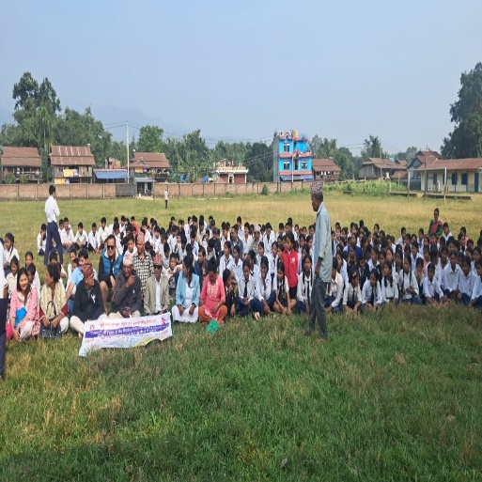
बेलsf gu/kflnsf महिला, बालबालिका तथा ज्येष्ठ नागरिक शाखाद्धारा संञ्चालन गरिएको दिवसिय कार्यक्रम सम्बन्धी जानकारी
राष्ट्रिय बालदिवस सम्बन्धी कार्यक्रम
हाजिरी जवाफ प्रतियोगिता
बालबालिकाद्धारा नगर प्रमुखलाई पत्र लेखन कार्यक्रम
लैङ्गिक हिंसा विरुद्धको १६ दिने अभियान ( हामि सबैको प्रतिवद्धता लैअक हिसा विरुद्धको एक्यवद्धता
१६ दिने अभियानको औपचारिक उद्धाटन बेनपा ५ देखि
लैङ्गिक हिंसा विरुद्ध र अपांगता भएका व्याक्तिहरुको अधिकार सम्बन्धी सचेतना कार्यक्रम, अन्तराष्ट्रिय अपांङ्गता दिवस र मानव अधिकार दिवस सम्बन्धी कार्यक्रम
अन्तराष्ट्रिय श्रमिक महिला दिवस मार्च ८
बालमैत्री भवनको सहित कार्यक्रमको उद्ञाटन
रक्तदान कार्यक्रम

Slide 7
बेलsf gu/kflnsf महिला, बालबालिका तथा ज्येष्ठ नागरिक शाखाद्धारा संञ्चालन गरिएको कार्यक्रम सम्बन्धी जानकारी
स्वहेरचाह तालिम( पूर्ण र अतिअशक्त अपाङ्गता भएका संरक्षक/परिवारको सदस्यलाई)
जन्मदोष पहिचानका लागि विद्यालय शिक्षक र नर्सलाई तालिम
ओ.पि.डी र मिलिजुली समुहको नेतृत्व क्षमता विकास तालिम
लैंगिक उत्तरदायी बजेट परिक्षण (GRB)
अपाङ्गता भएका ब्याक्तिहरुलाई सहायक सामाग्री वितरण
महिला जनप्रतिनिधिको नेतृत्व क्षमता विकास र सशक्तिकरणका लागि ३ तालिम सहित दुई दिने अध्ययन अवलोकन भ्रमण

Slide 8
बेलsf gu/kflnsf महिला, बालबालिका तथा ज्येष्ठ नागरिक शाखासँग समितिहरुको जानकारी
अपाङ्गता संमन्वय समिति-४ पटक बैठक
परिचयपत्र सिफारिस ४३ जना।
बाल अधिकार समिति- ३ पटक बैठक
१जनालाई बालगृह र २ जनालाई परिवारमा आधारित हेरचाह प्रणालीमा सिफारिस
१ जनालाई कानुनी सहायताको लागि सिफारिस
अल्पकालिन महिला सुरक्षावा सञ्चालन तथा व्यवस्थापन समिति- बैठक ३ पटक।
यस आ.वमा १६ जनाले आश्रय लिएको।
महिला अधिकार समिति – ३ पटक बैठक
९ वटै वडामा वडा महिला अधिकार समिति गठन भएको।

Slide 9
बेलsf gu/kflnsf महिला, बालबालिका तथा ज्येष्ठ नागरिक शाखासँग सम्बन्धित कानून तथा प्रतिवेदनहरु
यस आ.वमा शाखासंग सम्वन्धित बनाइएका कानुन तथा प्रतिवेदनहरु
महिला अधिकार सञ्चालन तथा व्यावस्थापन कार्यविधि २०८१
अल्पकालिन महिला सुरक्षा आवास गृह सञ्चालन तथा व्यवस्थापन निर्देशिका, २०८१
मेलमिलाप केन्द्र सञ्चालन तथा व्यवस्थापन कार्यविधि २०८१
बेलका नगरपालिका
लैङ्गिक उत्तरदायी बजेट तर्जुमा तथा कोडिङ आर्थिक बर्ष २०८०/८१ र २०८१/०८२ प्रतिवेदन

Slide 10
प्रमुख उपलब्धीहरु
लैङ्गिक उत्तरदायी बजेट परिक्षण भई प्रतिवेदन तयार भएको
अपाङ्गता परिचयपत्र, ज्येष्ठ नागरिक परिचयपत्र निरन्तर वितरण भईरहेको
१५९ वटा अपाङ्गता सहायक सामाग्री वितरण गरिएको।
बाल अधिकार समितिले तथा अपाङ्गता संमन्वय समितको बैठक निरन्तर संञ्चालन भइरहेको
महिला अधिकारको संस्थागत विकासका लागि कानुन सहित महिला अधिकार समिति गठन भएको आदि।
न्यायिक समितिमा मुद्धाको चाप घटेको
न्यायिक समितिमा नागरिक वडा पत्र जडान भएको आदि।
मेलमिलाप केन्द्रबाट मुद्धाको मेलमिलाप हुदा न्यायिक समितिको चाप घटेको
न्यायिक समितको मुद्धाको सहजीकरणका लागि वडा मेलमिलाप केन्द्र ईलाका प्रहरी कार्यालय तथा जिल्ला अदालतसग सहकार्य भएको

Slide 11
समस्या, चुनौति र समाधानका उपायाहरु
समस्या/चुनौती र समाधानका उपायहरु
पृत्तिसत्तात्मक सोचको परिवर्तन गर्नु।
बालमैत्री स्थानीय शासन निर्माणको लागि सरोकारवाला सबैले हाम्रो जिम्मेवारी हो भन्ने धारणाको विकास हुन नसकेको
महिलाको नेतृत्वमाथि प्रश्न गर्ने र नेतृत्व स्वीकार नगर्ने प्रवृत्ति हावि रहेको।
कार्यस्थलमा हुने यौन दुर्व्यहार न्युनिकरणका मापदण्डको आवश्यकता रहेको।
महिला,बालबालिका र अपाङ्गतामैत्री कार्यस्थल र कार्यकक्ष नभएको
स्तनपान कक्ष, बालमैत्री सिकाईकेन्द्रको व्यवस्थापन गर्नु रहेको आदि।

Slide 12
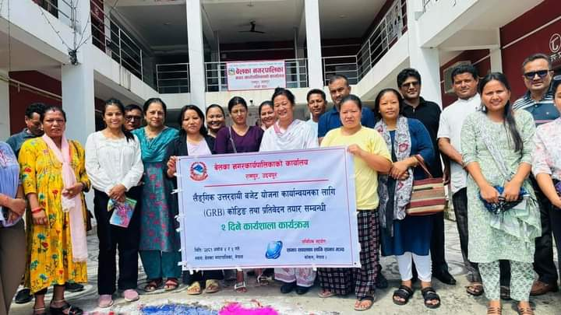
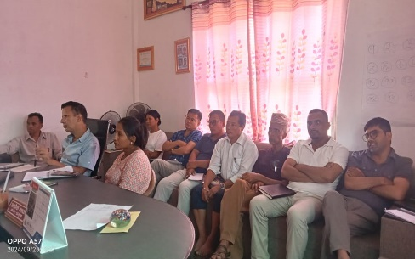
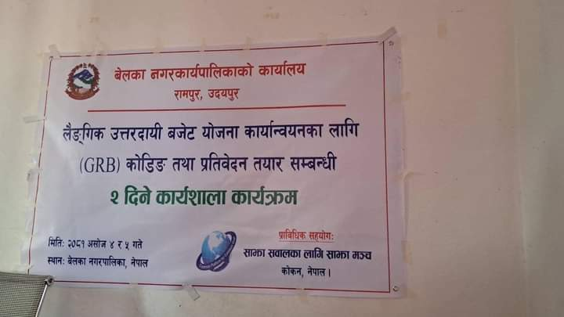
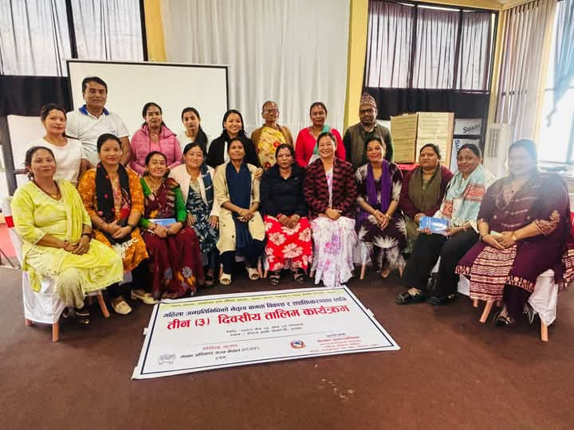
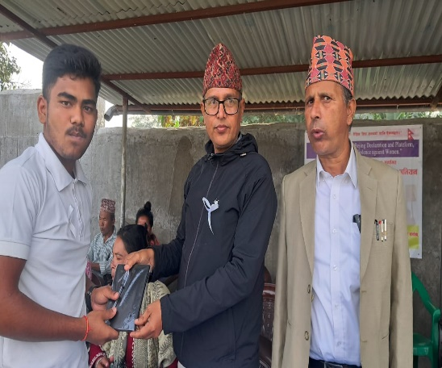
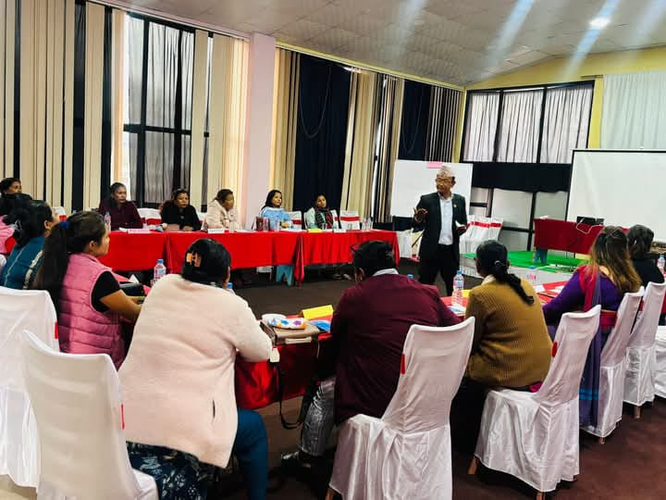
केहि महत्त्व पूर्ण तस्बिरहरु :-

